Slide 1
IL COLLOQUIO DELL’A.S.
Prof.ssa MICHELA GIAMMATTEO

Slide 2
INIZIAMO CON UNA STORIA…
LA STORIA DELLA SIGNORA MARIA!
….POSSIAMO PRENDERE UN CAFFE’ INSIEME????

Slide 3


IL COLLOQUIO PROFESSIONALE COME STRUMENTO DI CONOSCENZA
Il colloquio professionale per l’a.s. è il mezzo principale e più efficace per entrare in contatto con le persone in modo da instaurare con loro un rapporto con obiettivi promozionali. Per questo motivo il processo di aiuto nel servizio sociale inizia e si snoda attraverso lo svolgimento di una serie di colloqui.
Il colloquio presuppone la capacità dell’a.s. di attivare un atteggiamento di ascolto attivo che significa non semplice raccolta di informazioni, ma la dimostrazione di un reale interesse, di avviare un processo caratterizzato dalla disponibilità ad accogliere e accettare l’Altro con i suoi bisogni e aspettative, attraverso l’utilizzo di una comunicazione verbale e non verbale. Il colloquio è un presupposto fondamentale per un primo contatto con la persona per accettarne le caratteristiche e le diversità; l’a.s. deve essere in grado di promuovere empatia. Il colloquio ha la finalità di trasmettere e restituire all’utente una percezione di sé corretta e la capacità di saper utilizzare al meglio le proprie risorse, competenze e caratteristiche personali.
A

Slide 4
Il colloquio di Servizio Sociale
Il colloquio di servizio sociale è lo strumento che viene utilizzato per comprendere e chiarire il bisogno che la persona porta al servizio, restituendole un punto di vista differente, rielaborando insieme alla persona stessa un nuovo racconto come risultato dell’incontro fra saperi e competenze diversi, ma ugualmente importanti. Ciò significa soprattutto aiutare la persona a guardare in un modo diverso la propria situazione e sostenere le parti positive. L’abilità dell’a.s. consente di creare un dialogo, un legame con chi sta vivendo una situazione di disagio, che non è in grado di affrontare da solo, che necessita dell’aiuto di un professionista competente. Il colloquio inteso come dialogo, come incontro speciale dove si incontrano ruoli precisi e diversi, ma entrambi attivi.
La definizione di colloquio contenuta nel Nuovo Dizionario di Servizio Sociale: «interazione non occasionale che avviene all’interno di un contesto, che ha degli obiettivi ed è diretta dall’operatore, il colloquio è caratterizzato da una serie di tappe che ne definiscono la struttura formale: la preparazione, lo svolgimento (che è suddiviso in fase iniziale, corpo centrale, conclusione), e la documentazione.»
L’utilizzo del colloquio come strumento professionale contribuisce a definire gli obiettivi particolari: di sostegno, chiarificazione, valutazione e problem solving o ancora di mediazione e negoziazione, sempre mantenendo l’attenzione sull’empowerment dei soggetti con i quali si realizza l’interazione «nel rispetto della dignità e auto-determinazione».
La relazione empatica che si instaura con il colloquio professionale è anche ascolto, osservazione, riflessione e gestione dei silenzi, un dialogo speciale, un incontro al fine di costituirsi come un metodo per arrivare alla completa autodeterminazione e realizzazione della persona perché ritrovi un sufficiente grado di autocoscienza e autonomia nelle scelte e decisioni da prendere.
Il colloquio per gli assistenti sociali è una attività peculiare. La maggior parte del lavoro di un a.s. consiste nello svolgimento di colloqui e tutto quello che si concretizza nella successiva fase dell’intervento dipende dal colloquio. E’ facile confondere conversazione e colloquio, perché tutti conversano. Il colloquio professionale ha sempre uno scopo, reciprocamente accettato dagli interlocutori. Di conseguenza non è mai soltanto uno scambio di parole tra soggetti in comunicazione, è anche: • Ascolto, attento a cogliere il significato delle cose che la persona dice e non dice, è orientato alla restituzione alla persona di ciò che si è compreso rispetto al problema. • Osservazione della meta-comunicazione (postura, gesti, reazioni emotive evidenti). • Riflessione: la capacità di mettere in relazione parole e segnali della persona con la situazione presentata e con il contesto allargato di cui è parte. • Silenzio: come capacità costruttiva di relazione empatica, di attenzione, di rispetto dei tempi necessari ad elaborare risposte, di riconoscimento delle difficoltà, e spazio all’emotività.

Slide 5
Le diverse modalità di colloquio
Il colloquio può essere realizzato con il singolo individuo, con la coppia, con la famiglia, con persone adulte o di minore età, e può svolgersi in ufficio, al domicilio o presso altre strutture; è di fondamentale importanza, al di là dei contesti in cui l’operatore si può trovare ad operare, avere consapevolezza della situazione, preparare il colloquio, chiarire gli obiettivi, condurre il colloquio con metodo, ossia nella consapevolezza di quale sia la direzione nella quale andare, facendo riferimento a un modello teorico che orienti l’azione professionale. E’ fondamentale che il colloquio sia professionale, ossia che l’a.s. sappia quello che deve fare, abbia un metodo, possieda le basi teorico-scientifiche, conosca le strategie della comunicazione per coinvolgere l’altro in questo processo: non lo rappresenti come un soggetto passivo su cui intervenire, ma come una persona con cui prendere delle decisioni e con cui affrontare le difficoltà.

Slide 6
IL LINGUAGGIO NON VERBALE DEL CORPO
SIGNIFICATI DEI GESTI E DELLA POSTURA DEL NOSTRO CORPO!

Slide 7
A proposito di linguaggio è bene ricordare che parlare con un altro è già di per sé difficile, parlare con un altro delle proprie criticità, del proprio stare male, dei propri bisogni e sofferenze lo è certamente di più. Di solito l’a.s. dovrebbe utilizzare il linguaggio della persona. Nel momento della restituzione, che rappresenta un momento fortemente educativo e costruttivo, è importante riprendere le parole utilizzate dalla persona, nel processo di riformulazione di quanto si è detto e condiviso.
Diventa molto importante valutare la risposta della persona, che contiene una serie di messaggi significativi che l’a.s. deve essere in grado di saper cogliere.
Nel rapporto tra persona e a.s. la risposta assume il valore di riformulazione sistematica della domanda e di restituzione rielaborata delle informazioni date e raccolte dalla persona. L’uso del linguaggio può favorire od ostacolare la comunicazione: occorre utilizzare dei termini ed una forma tenendo conto degli strumenti culturali della persona, ad esempio con persone di lingua straniera l’a.s. deve fare lo sforzo di usare termini correnti e semplici per farsi capire al meglio.
BISOGNA SEMPRE UTILIZZARE IL LINGUAGGIO DELLA PERSONA CHE SI HA DI FRONTE, QUANTO PIU’ E’ POSSIBILE (SEMI).

Slide 8
DUE COORDINATE ESSENZIALI:
LO SPAZIO E IL TEMPO
LO SPAZIO
IL TEMPO
Per quanto riguarda il luogo, l’a.s. non ha poteri decisori, in quanto se non è un libero professionista, gli viene messo a disposizione dall’Ente; occorre far presente che rispettare la persona significa, innanzitutto, offrirle la possibilità di svolgere il colloquio in un ufficio decoroso, e senza la presenza di altri interlocutori che non siano espressamente previsti, un collega o un altro professionista o il tirocinante.
Occorre ribadire che il «luogo» ossia l’ufficio, trasmetta una serie di messaggi: un ambiente povero, mobili scadenti e rovinati, poco illuminato trasmette alla persona l’idea di contare poco, di non valere. Al contrario, un ambiente molto raffinato può provocare nella persona un senso di inferiorità, suscitare la percezione di un rapporto asimmetrico, e trasmettere l’idea che non ci sia la possibilità di rappresentare efficacemente la propria condizione di povertà.
In merito al tempo, ossia la durata del colloquio stesso è di esclusiva pertinenza dell’a.s.. Deve avere ben chiaro quali siano le finalità del colloquio, che va pensato, preparato e organizzato.
Occorre essere flessibili negli stili comunicativi delle persone, diversi da persona a persona, ma nello stesso tempo gestire il colloquio in modo tale da raggiungere gli obiettivi fissati nei tempi previsti.
E’ rispettoso onorare l’orario dell’appuntamento e quindi, non sforare eccessivamente per non compromettere gli appuntamenti successivi, al fine di evitare attese infinite.

Slide 9
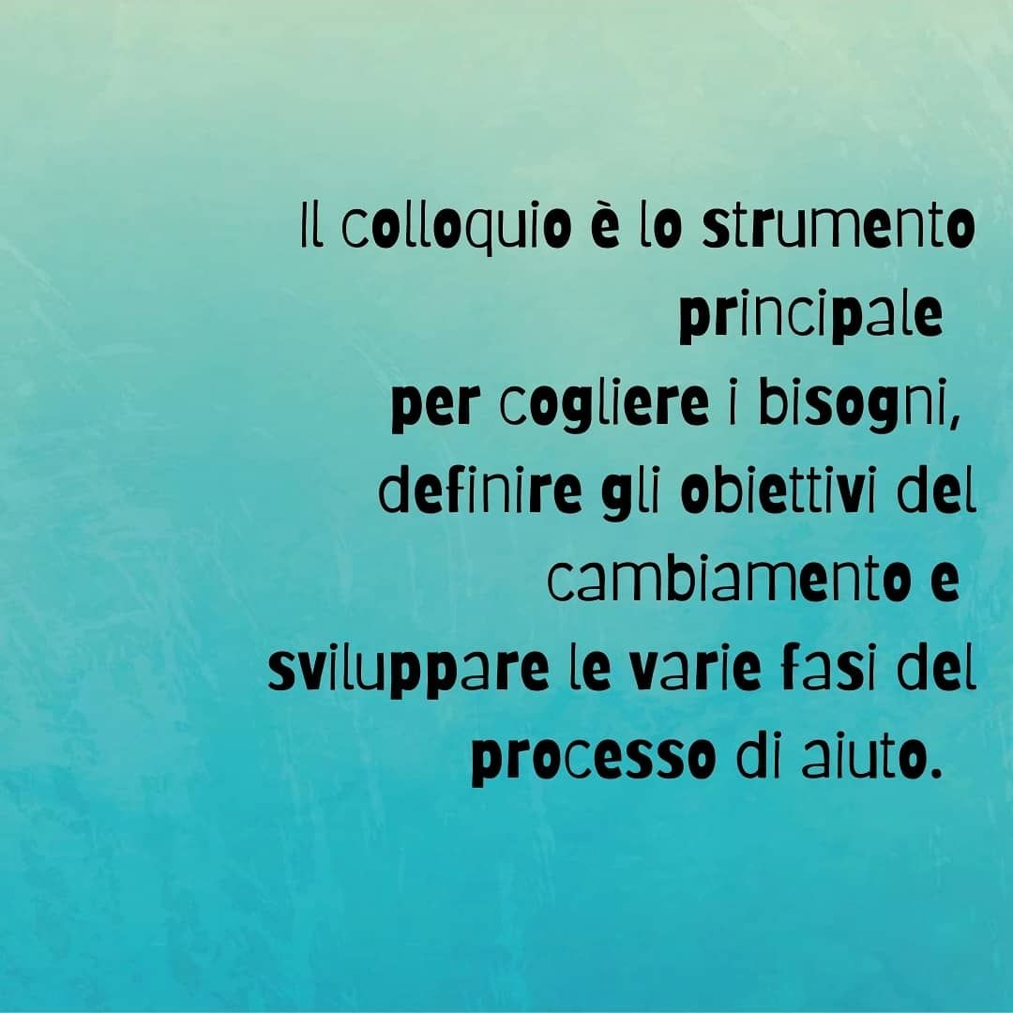
I MESSAGGI VERBALI E NON VERBALI ED I SILENZI!
Il messaggio verbale è molto importante, come lo è anche il messaggio non verbale della comunicazione, perché consente di guardare alla persona nella sua globalità.
Oltre al contenuto verbale e non verbale occorre dare significato ai silenzi. Nel corso dei colloqui queste circostanze possono cogliere alla sprovvista l’a.s. che può tentare di affannarsi a riempire di contenuti quei silenzi; invece è bene imparare a gestire anche i momenti di silenzio senza sentirsi in difficoltà, utilizzandoli a proprio vantaggio e attribuendogli il giusto valore e significato.
Il colloquio può anche essere costellato di silenzi, ma in ogni caso è un momento fondamentale di conoscenza, di indagine, di rapporto di reciprocità e di conoscenza della persona che si ha di fronte.

Slide 10
La teoria dei punti di forza (Sullivan, 2012)
La teoria dei punti di forza parte dall’idea che tutte le persone, per quanto gravate da problemi fisici, psicologici e sociali, dispongono di un bagaglio sia pur minimo di risorse e capacità che possono essere messe in gioco per rispondere ai bisogni di cui sono portatrici. Le teorie delle capacità sono compatibili e supportano diversi principi fondamentali del servizio sociale come l’autodeterminazione, l’empowerment ed il rispetto per le persone intese come entità globali.
Il superamento dell’approccio dei deficit passa attraverso la valorizzazione del concetto di punto di forza.
Il termine punto di forza si riferisce a quelle particolari situazioni che rendono gli esseri umani capaci di perseguire con cognizione di causa il proprio benessere, materiale e personale. Possono essere considerati punti di forza: le esperienze di problem-solving, le relazioni sociali, le motivazioni e le aspettative, le capacità adattive e di apprendimento ecc..

Slide 11
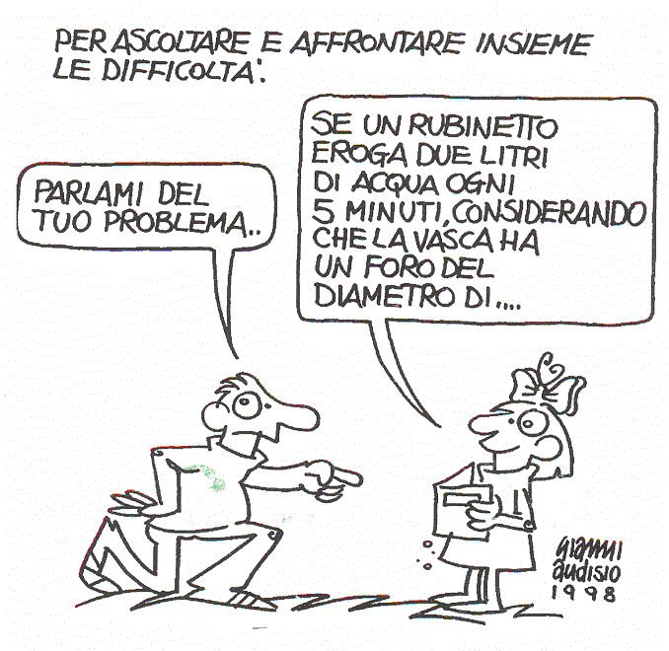
VALUTARE I PUNTI DI FORZA
Quello che l’a.s. osserva durante un colloquio dipende sempre dall’angolatura del suo sguardo.
L’operatore deve uscire dalla logica della ricerca delle giuste risposte, considerando solo i deficit e i disagi che porta la persona, ed entrare nella logica del porre le giuste domande e deve trovare strategie utili a valutare la capacità di problem-solving della persona, valutare le capacità e le risorse possedute e valutare la sua motivazione al cambiamento.
L’a.s. dovrà chiedere alla persona come ha affrontato in passato particolari situazioni problematiche della sua vita.
Le persone che si rivolgono al Servizio Sociale vivono spesso una condizione di forte stress e di bassa autostima. Molti di loro sono travolti da una visione pessimistica e negativa del proprio vissuto e sono portati a sottostimare le risorse di cui dispongono. Cercare di ricostruire le difficoltà precedenti ed il modo in cui sono state affrontate, può rappresentare un modo per mettere in luce le capacità che le persone hanno dimostrato di avere per risolvere determinati problemi. Compito dell’operatore è di ritornare sulle esperienze passate, portare le persone a riflettere sul modo con il quale hanno affrontato i problemi e individuare insieme a loro le specifiche capacità e risorse che hanno permesso di superare quei momenti di crisi.
La valorizzazione delle capacità e dei punti di forza della persona passa attraverso la valutazione dell’aiuto che le persone hanno ricevuto o possono ricevere dalle persone che costituiscono la propria rete sociale di riferimento.

Slide 12
MOTIVAZIONE AL CAMBIAMENTO
Uno degli assunti di base delle teorie dei punti di forza è costituito dalla motivazione al cambiamento, gli essere umani sono sempre mossi, anche in modo diverso, dalla volontà di migliorare la propria condizione. Ogni persona ha una tensione interna che può essere definita di volta in volta come forza interiore, capacità trasformativa, energia vitale, potenziale rigenerativo e svolge la funzione di guida al cambiamento. Compito dell’a.s. è stimolare e creare le condizioni affinché la persona elabori una propria consapevolezza circa le proprie aspettative e volontà di cambiamento. Si parla del colloquio motivazione, in cui l’a.s. incentiva e stimola la persona a esprimere e formalizzare affermazioni o frasi orientate al cambiamento e di aiutare a dare significato alle stesse, facendo uscire le paure e gli ostacoli della persona rispetto a tali aspettative e desideri.

Slide 13
E ora….sperimentiamo gli atteggiamenti professionali attraverso la «simulata»: alcuni esempi di colloquio!
La simulata è un modo per poter sperimentare in aula gli atteggiamenti e il setting del colloquio; voi sarete incuriositi e maggiormente partecipi in quanto vivrete e condividerete una prima esperienza di colloquio.
In tal modo vi potete porre delle domande, vi interrogate rispetto all’agire professionale dell’a.s. e iniziate a comprendere che non vi è una modalità standardizzata che possa essere utilizzata per tutti i colloquio, ma che ogni colloquio è una situazione a sé e che alla fine di ogni colloquio il professionista riflette su cosa è realmente accaduto nella relazione con l’altro,, che cosa si è detto o fatto e che cosa si sarebbe potuto dire o fare.

Slide 14
Riepilogo
Nell’attività professionale non si può escludere la nostra personalità che deve trovare un legame armonico con la dimensione professionale; ogni professionista deve mettere insieme i pezzi, il personale ed il professionale, ma per farlo prima l’a.s. deve avere un’approfondita conoscenza di sé e dei suoi meccanismi di funzionamento.
Unire il proprio stile personale e la tecnica del colloquio, significa riuscire ad elaborare uno stile comunicativo che consente alla persona di sentire che non ha di fronte né un freddo burocrate, né un pasticcione, né un amico, ma una persona disponibile e sinceramente partecipe e interessata, che ha a sua disposizione gli strumenti tecnici per facilitargli un compito, che non è semplice… parlare di sé!!!

Slide 15
Grazie a voi tutti…. per questo tratto di strada che abbiamo percorso insieme….
Ho un regalo per voi!!!!
Michela Giammatteo​
michela.giammatteo@unimc.it

